Slide 1
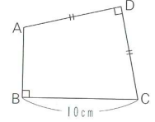
サポ30-A

Slide 2
サポ30-A

Slide 3
サポ30-A

Slide 4
サポ30-A

